Slide 1
স্বাগতম

Slide 2
মোঃ আবু সাঈদ
প্রভাষক-যুক্তিবিদ্যা
h‡kvi wk¶v †evW© g‡Wj ¯‹zj GÛ K‡jR
E-mail: abusayedjsmsc1@ gmail.com

Slide 3
পরিচিতি
পাঠ
শ্রেণী---একাদশ
বিষয়ঃ—যুক্তিবিদ্যা
অধ্যায়ঃ—৫ম
সময়ঃ---৫0 মিনিট
তারিখঃ—

Slide 4
পাঠ ঘোষণা
৬ষ্ঠ
অধ্যায়
শিরোনাম
সহানুমানে গঠন ও মধ্যপদের ভূমিকা

Slide 5
সহানুমানের সংজ্ঞাঃ (DEFINITION OF SYLLOGISM)
যে মাধ্যম অবরোহ অনুমানে সিদ্ধান্তটি দুটি পরস্পর সম্বন্ধযুক্ত আশ্রয়বাক্য থেকে অনিবার্যভাবে নিঃসৃত হয় তাকে সহানুমান বলে।
যুক্তিবিদ “যোসেফ” বলেন, “সহানুমান হচেছ প্রকৃতপক্ষে এক প্রকার যুক্তি যেখানে একই তৃতীয় পদের সাথে দুটি পদের উদ্দেশ্য ও বিধেয় আকারের সম্পর্ক থেকে পদ দুটির নিজেদের মধ্যে উদ্দেশ্য ও বিধেয় আকারের একটি সম্পর্ক অনিবার্যভাবে প্রতিষ্ঠিত হয়।”
যুক্তিবিদ ওয়েলটন বলেন, “সহানুমান হচ্ছে একপ্রকার অনুমান যাতে একটি সাধারণ উপাদান আছে এবং যাদের কমপক্ষে একটি সার্বিক এমন দুটি যুক্তিবাক্য থেকে একটি নতুন যুক্তিবাক্য টানা হয়, যা কেবল প্রথম দুটি যুক্তিবাক্যের সমষ্টি নয় এবং যার সত্যতা তাদের থেকে অনিবার্য পরিণতিরূপে নিঃসৃত হয়”

Slide 6
সহানুমানের সংজ্ঞাঃ (DEFINITION OF SYLLOGISM)
যে অবরোহ মাধ্যম অনুমানে পরস্পর সম্পর্কযুক্ত দুটি আশ্রয়বাক্য থেকে অনিবার্যভাবে সিদ্ধান্ত অনুমিত হয় তাকে সহানুমান বলে।
যেমন,
সকল মানুষ হয় মরণশীল
সকল কবি হয় মানুষ
অতএব, সকল কবি হয় মরণশীল
আবার,
যদি রিফাত আসে তাহলে মাহদী যাবে
রিফাত এসেছে
অতএব, মাহদী যাবে।

Slide 7
উদাহরন বিশ্লেষণঃ-
উদাহরণঃ- সকল পাখি হয় দ্বিপদ,
সকল কাক হয় পাখি,
সুতরাং সকল কাক হয় দ্বিপদ।
সহানুমানের এই যুক্তিটির দিকে লক্ষ্য করলে দেখা যায় যে, উল্লিখিত দৃষ্টান্তটিতে সিদ্ধান্তটি আশ্রয়বাক্য দুটির যেকোন একটি থেকে অনুমিত হয়নি । যুক্তভাবে উভয় যুক্তিবাক্য থেকেই অনুমিত হয়েছে ।

Slide 8
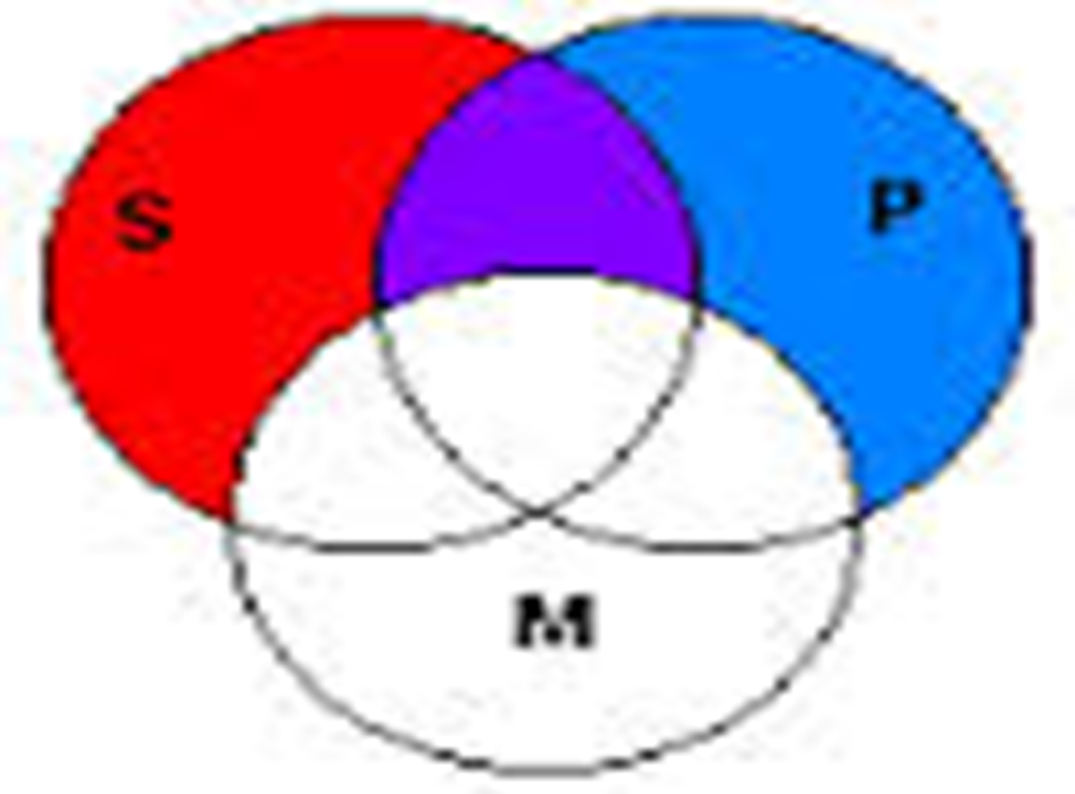

Slide 9
সহানুমানের গঠন

Slide 10
mnvbygv‡bi MVb t Structure of Categorical
সহানুমানের একটি যুক্তিতে মোট তিনটি যুক্তিবাক্য থাকে। এর মধ্যে দু’টি প্রদত্ত বাক্য এবং একটি অনুমিত বাক্য। প্রদত্ত বাক্য দু’টিকে বলা হয় আশ্রয়বাক্য আর অনুমিত বাক্যটিকে বলা হয় সিদ্ধান্ত। সহানুমনের গঠনে তিনটি পদ থাকে । যথাঃ প্রধান পদ ,অপ্রধান এবং মধ্য পদ আলোচনার সুবিধার্থে P -কে প্রধান পদের প্রতীক S- কে অপ্রধান পদের প্রতীক এবং M-কে মধ্যপদের প্রতীক হিসেবে ব্যাবহার করা হয়

Slide 11
মূলবাক্য--- সব পাখী হয় দ্বিপদ মূলবাক্য---- সব বক হয় পাখী অনুমিত বাক্য--- সব বক হয় দ্বিপদ
বাক্য সম্পর্কে জানতে পারবে।
১ নং
সব পাখী হয় দ্বিপদ------আশ্রয়বাক্য
সব বক হয় পাখী--------আশ্রয় বাক্য
সব বক দ্বিপদ-------- সিদ্ধান্ত।,
২ নং --

Slide 12
পদ সম্পর্কে জানতে হবে।
একটি সহানুমানে তিনটি পদ থাকে। যেমনঃ- নিচে
পদের অবস্থান সম্পর্কে জানতে পারবে।
সাধ্যপদ
পক্ষপদ
মধ্যপদ
মধ্যপদ
সাধ্যপদ
পক্ষপদ
মধ্যপদ
সাধ্যপদ
পক্ষপদ

Slide 13
সহানুমানের গঠন
যে কোন সহানুমানে তিনটি যুক্তিবাক্য থাকে। এদের মধ্যে দুটি মূল যুক্তিবাক্য বা আশ্রয়বাক্য এবং ৩য়টি সিদ্ধান্ত যা আশ্রয়বাক্য দুটি থেকে অনিবার্যভাবে নিঃসৃত হয়।
মূলবাক্য দুটিকে বলা আশ্রয়বাক্য এবং অনুমিত বাক্যটিকে বলা হয় সিদ্ধান্ত। আমরা জানি যে, একটি যুক্তিবাক্যে তিনটি পদ থাকে। আর একটি সহানুমানের যুক্তিতে তিনটি পদ থাকে। প্রতিটি পদ দুইবার করে ব্যবহৃত হয়।
প্রধান পদ: সহানুমানের সিদ্ধান্তের বিধেয় পদটিকে প্রধান পদ বলে।
অপ্রধান পদ: সহানুমানের সিদ্ধান্তের উদ্দেশ্য পদটিকে অপ্রধান পদ বলে।
মধ্যপদ বা হেতু পদ: সহানুমানের যে পদটি উভয় আশ্রয়বাক্যে থাকে কিন্তু সিদ্ধান্তে থাকে না তাকে মধ্যপদ বা হেতু পদ বলে।
যেমন,
সকল মানুষ হয় মরণশীল
সকল কবি হয় মানুষ
অতএব, সকল কবি হয় মরণশীল

Slide 14
সহানুমানের গঠন
প্রধান আশ্রয়বাক্য বা সাধ্য আশ্রয়বাক্য: সহানুমানের সিদ্ধান্তের বিধেয় পদটি যে আশ্রয়বাক্যে থাকে তাকে প্রধান আশ্রয়বাক্য বলে।
অপ্রধান আশ্রয়বাক্য বা পক্ষ আশ্রয়বাক্য: সহানুমানের সিদ্ধান্তের উদ্দেশ্য পদটি যে আশ্রয়বাক্যে থাকে তাকে অপ্রধান আশ্রয়বাক্য বলে।
সিদ্ধান্ত: প্রধান ও অপ্রধান আশ্রয়বাক্য থেকে যে বাক্যটি অনুমিত হয় তাকে সিদ্ধান্ত বলে।
যেমন,
সকল মানুষ হয় মরণশীল
সকল কবি হয় মানুষ
অতএব, সকল কবি হয় মরণশীল

Slide 15
সহানুমানের মধ্যপদের ভূমিকা বা কার্য
যে কোন সহানুমানের মধ্যপদের ভূমিকা অত্যন্ত তাৎপর্যপূর্ণ। এ মধ্যপদের সাথে প্রধান ও অপ্রধান পদের সম্পর্কের উপর ভিত্তি করেই সিদ্ধান্তে প্রধান ও অপ্রধান পদের মধ্যে সম্পর্ক স্থাপিত হয়। মধ্যপদটি প্রধান আশ্রয়বাক্যে প্রধান পদের সাথে এবং অপ্রধান আশ্রয়বাক্যে প্রধান পদের সাথে সম্পর্কিত হয়। এ সম্পর্কের ভিত্তিতেই প্রধান ও অপ্রধান পদের মধ্যে সিদ্ধান্তে একটি সম্বন্ধ প্রতিষ্ঠিত হয়। সুতরাং দেখা যাচ্ছে, মধ্যপদটি হচ্ছে প্রধান পদ ও অপ্রধান পদের মধ্যে সম্বন্ধ স্থাপনের একমাত্র মাধ্যম বা যোগসূত্র।
যেমন, বৈবাহিক ক্ষেত্রে সম্পূর্ণ অপরিচিত একটি ছেলে ও একটি মেয়ের মধ্যে সম্পর্ক স্থাপনে ঘটক যে ভূমিকা পালন করে থাকে।

Slide 16
পদের সাংকেতিক নাম জানবে।
সহনুমানের একটি সাংকেতিক উদাহরণ নীচের চিএে
সাধ্যপদের প্রতিক ----- P
পক্ষপদের প্রতিক -----S
মধ্যপদের প্রতিক ----M

Slide 17
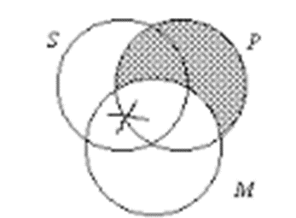
মধ্যপদের অবস্থান।

Slide 18
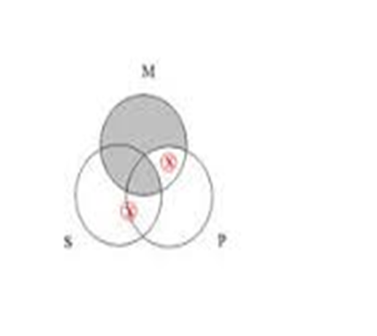
সাধ্যপদের অবস্থান।

Slide 19
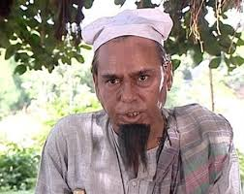
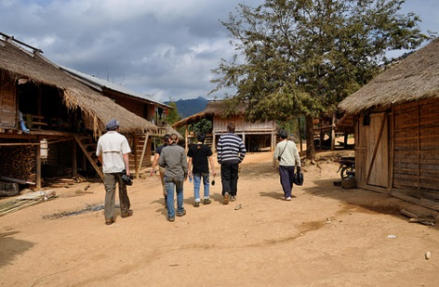
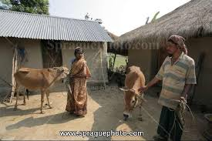
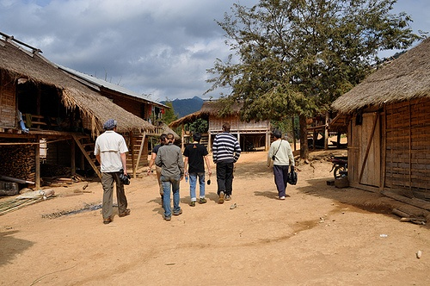
M—মধ্যপদ—ঘটক হিসেবে কাজ করবে।
বর পক্ষ --- P--- সাধ্যপদ
বরের বাড়ী।
মধ্যপদের কাজ
M—মধ্যপদ---ঘটক হিসেবে কাজ করবে
ঘটকের বাড়ী।।
কনে পক্ষ----S-- পক্ষপদ
কনের বাড়ী
কনে পক্ষ ---S -- পক্ষপদ -নিচে –কনের বাড়ী
বরপক্ষ - P –সাধ্যপদ- নিচে বরের বাড়ী।

Slide 21
